Slide 1



Канцелярская ручка в физическом эксперименте
Загайнова Светлана Юрьевна, учитель физики, руководитель МО учителей естественно-научного цикла МАОУ СОШ №43 г. Томска

Slide 2

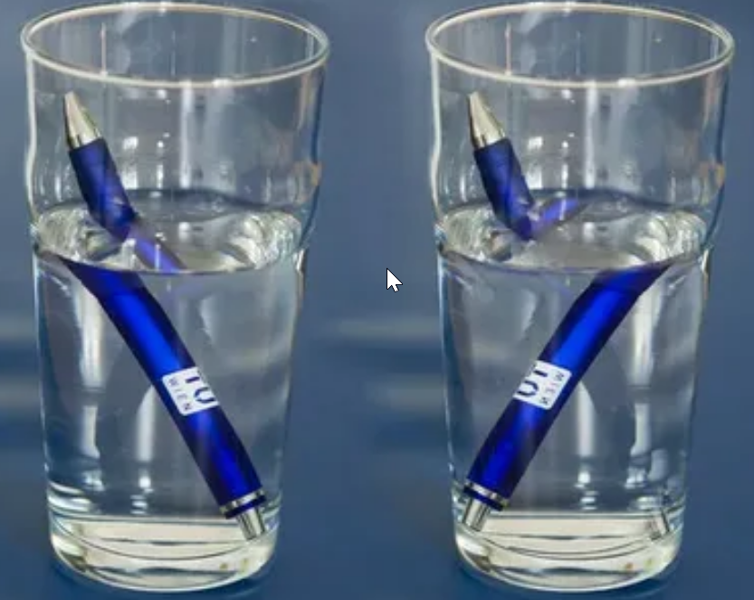

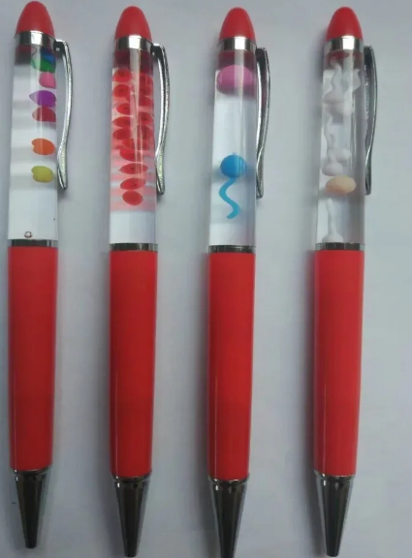
Роль физических экспериментов как средство повышения мотивации на уроках физики
Учебный эксперимент выступает одновременно как метод обучения, источник знаний и средство обучения.

Slide 3

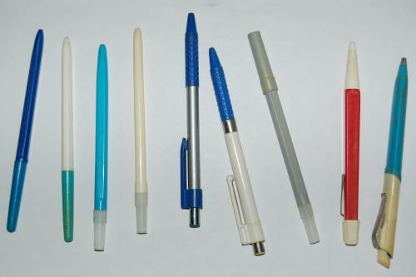
канцелярская ручка в физическом эксперименте
Законы Ньютона
Разные канцелярские ручки способны продемострировать разные физические законы, понятия и явления.
Период колебаний
Частота колебаний
Капиллярное явление
Электризация
Закон Гука
Увидеть траекторию полета
Диффузия
Амплитуда колебаний

Slide 4
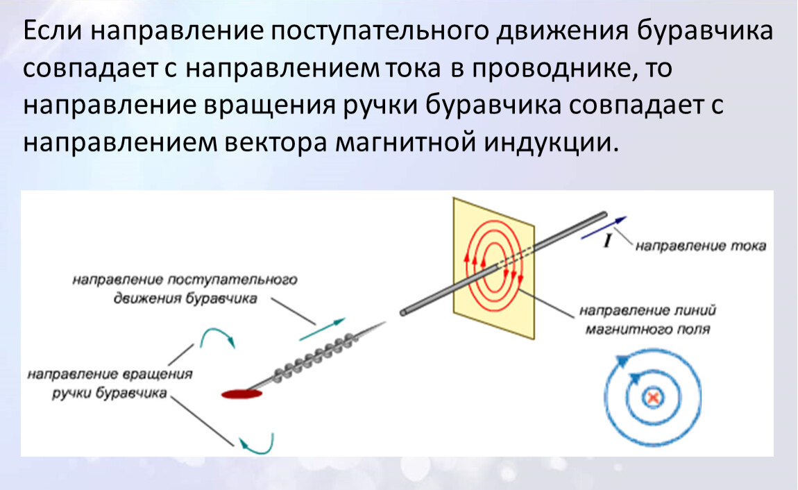
быстро выучить сложные правила

Slide 5
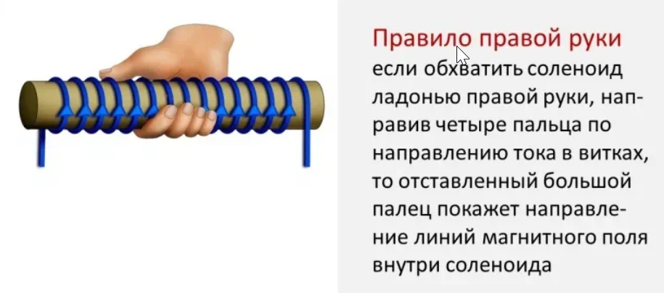
быстро выучить сложные правила
Любая канцелярская ручка поможет быстрее понять и научиться применять правила буравчика и правило правой руки для соленоида.

Slide 6

Творческие эксперименты с канцелярской ручкой

Slide 7
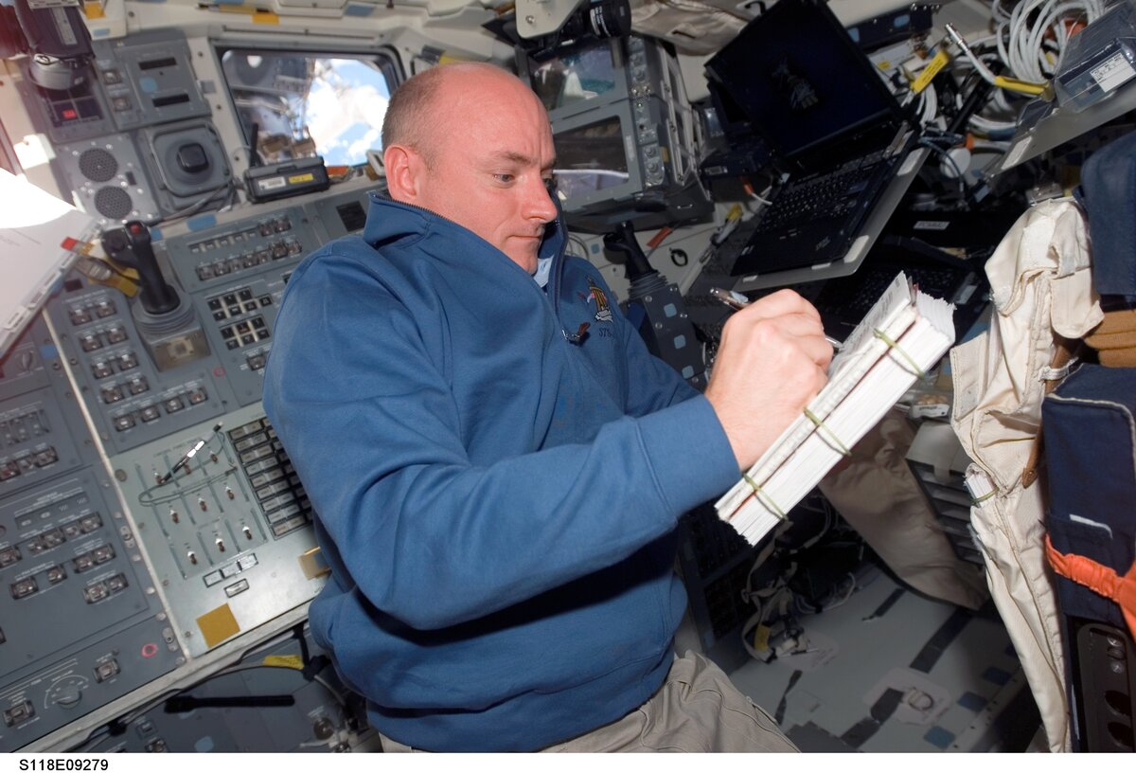
Может ли ручка писать в невесомости?

Slide 8
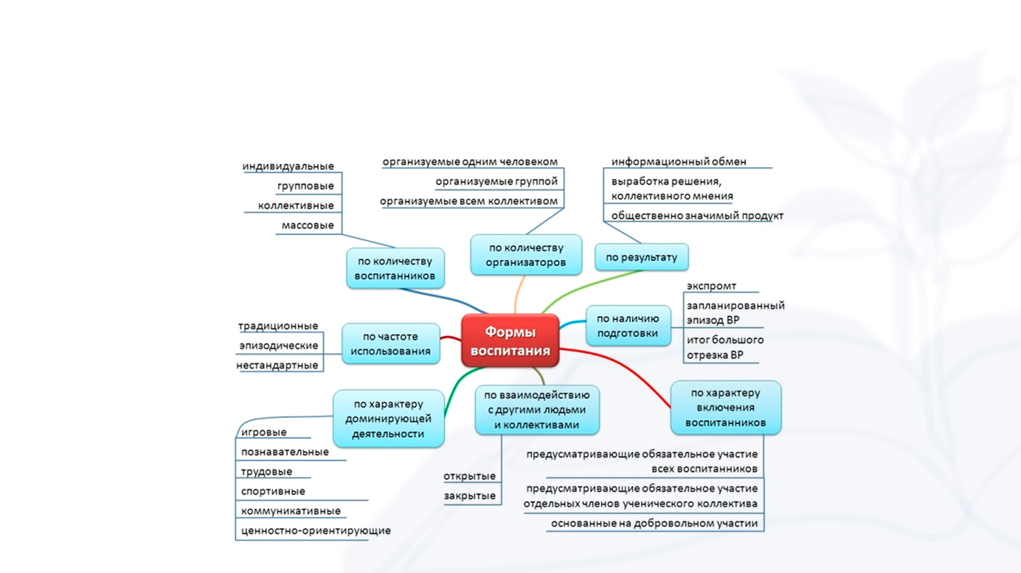
При проведении эксперименов можно использовать разные формы воспитания обучающихся

Slide 9





Загайнова светлана
учитель физики,
руководитель МО учителей естетсвенно-научного цикла МАОУ СОШ №43 г.Томск

